Slide 1
ESS - css

Slide 2
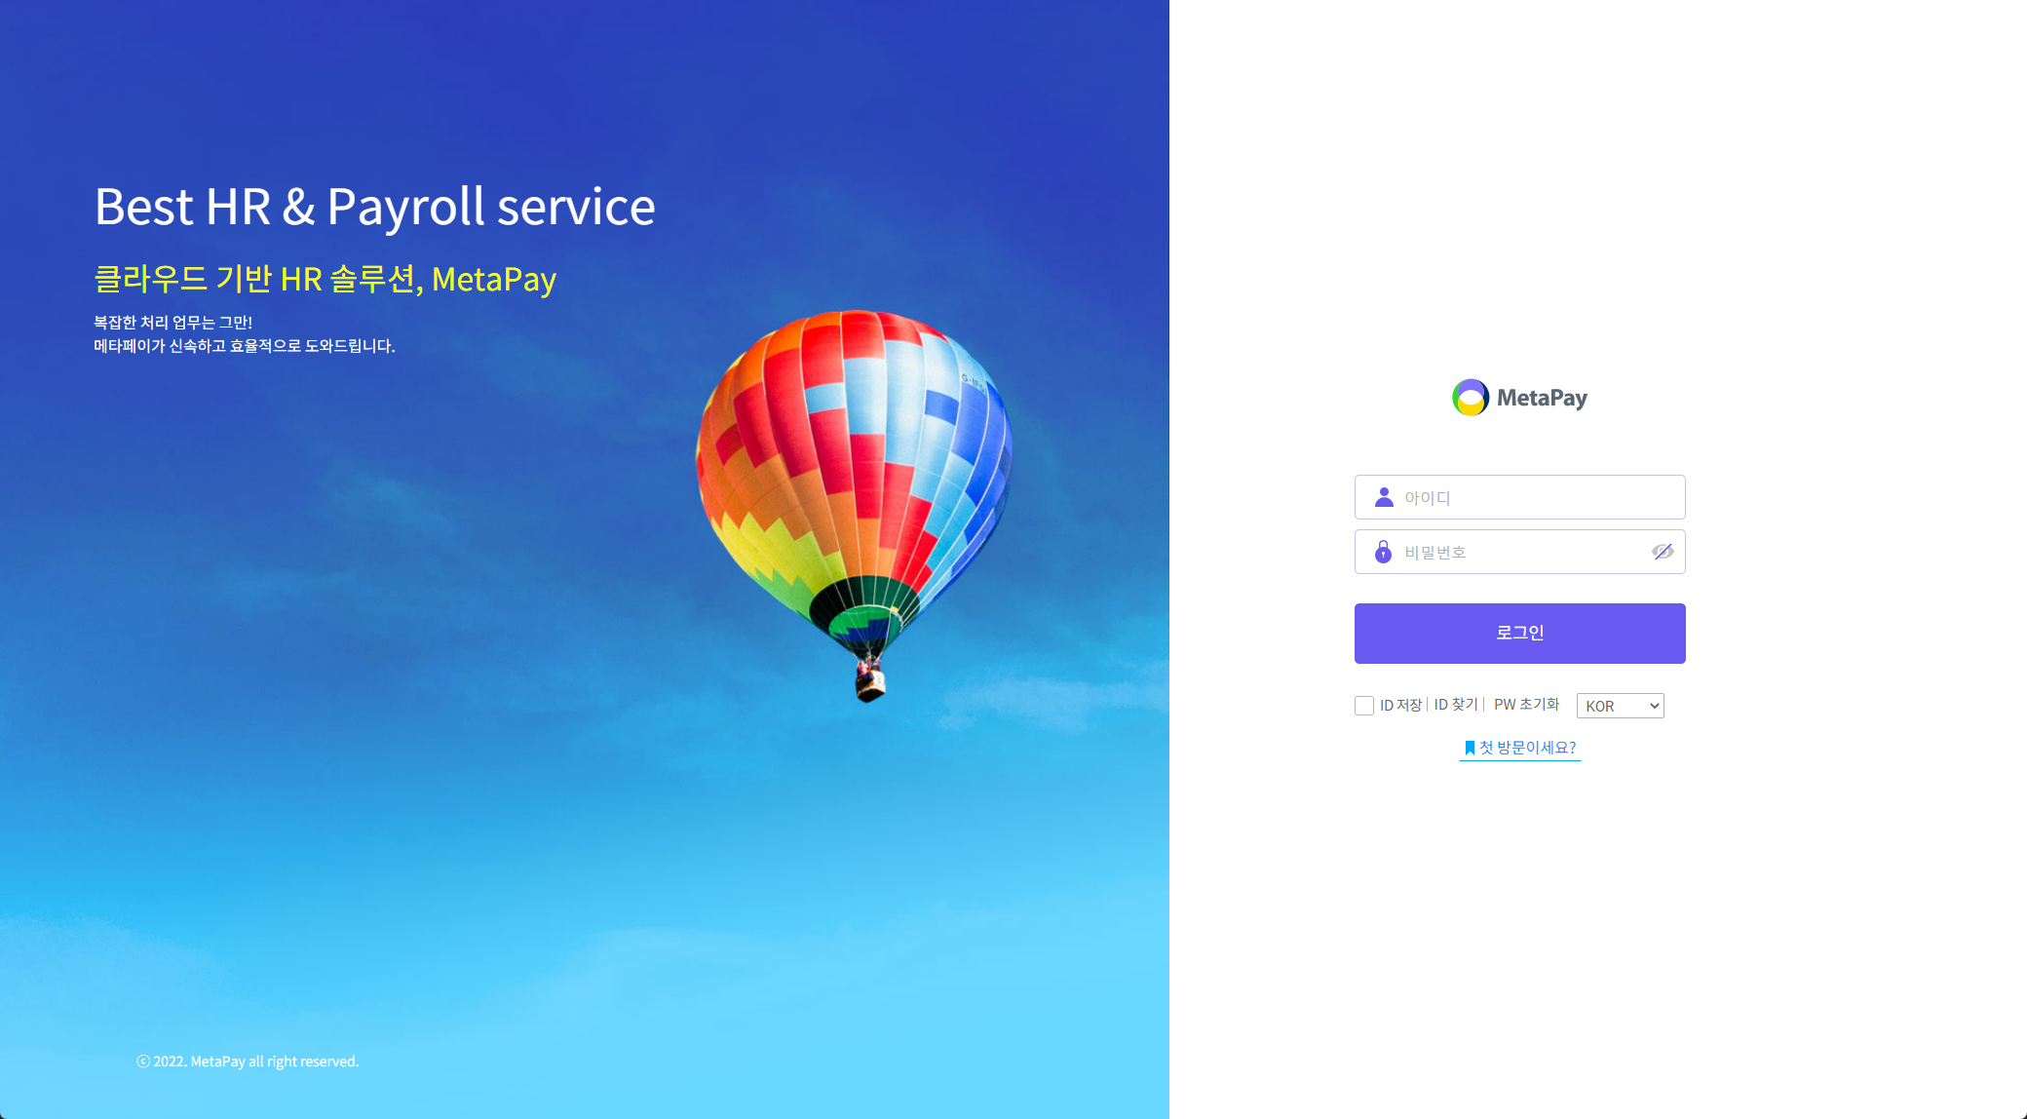
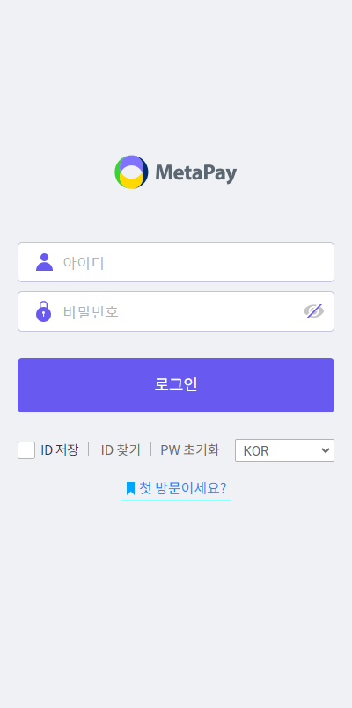
ESS - CSS
ESS 사용중인 CSS
mySet.css
web |  | mobile
common.css | Font, layout 및 공통 | mcommon.css
metaui.css | Content | metaMui.css
mySet.css | 개인화 설정 | mySet.css

Slide 3
ESS - CSS
CSS 전처리기
기존의 CSS의 불필요한 선택자(Selector), 연산 기능 한계, 구문(Statement)의 부재의 문제점을 해결하고 유지보수의 편리함을 증대.
변수
심플한 표기법으로 CSS를 구조화 하여 표현
모듈화
반복되는 부모 요소 사용을 줄임
상속
반복문
함수
통일성있는 속성값
조건문
확장
유지보수의 편리함

Slide 4

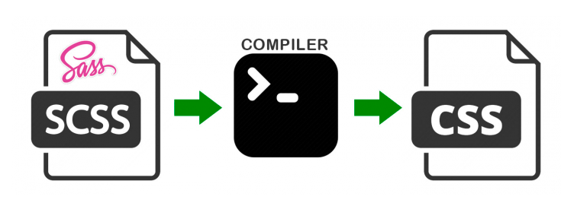



ESS - CSS
CSS 전처리기
COMPILER
CSS

Slide 5
ESS - CSS
CSS
.subMenuBox ul.gnbdep1 > li > a.menu01 {background: url(../img/common/iconMenu01.png) no-repeat 5px center;} /* 근태관리 */
.subMenuBox ul.gnbdep1 > li > a.menu02 {background: url(../img/common/iconMenu02.png) no-repeat 5px center;} /* 인사관리 */
.subMenuBox ul.gnbdep1 > li > a.menu03 {background: url(../img/common/iconMenu03.png) no-repeat 5px center;} /* 급여관리 */
.subMenuBox ul.gnbdep1 > li > a.menu04 {background: url(../img/common/iconMenu04.png) no-repeat 5px center;} /* 연말정산 */
.subMenuBox ul.gnbdep1 > li > a.menu05 {background: url(../img/common/iconMenu05.png) no-repeat 5px center;} /* 공지사항 */
.subMenuBox ul.gnbdep1 > li > a.menu06 {background: url(../img/common/iconMenu06.png) no-repeat 5px center;} /* 관리설정 */
.subMenuBox ul.gnbdep1 > li > a.menu07 {background: url(../img/common/iconMenu07.png) no-repeat 5px center;} /* 전자서명 */
SCSS
@for $i from 1 through 7 {
// 1 근태관리 2 인사관리 3 급여관리 4 연말정산 5 공지사항 6 관리설정 7 전자서명
& > a.menu0#{$i}{ background: url(../img/common/iconMenu0#{$i}.png) no-repeat 5px center;}
}
min.css
.subMenuBox nav ul.gnbdep1>li>a.menu01{background:url(../img/common/iconMenu01.png) no-repeat 5px center}.subMenuBox nav ul.gnbdep1>li>a.menu02{background:url(../img/
common/iconMenu02.png) no-repeat 5px center}.subMenuBox nav ul.gnbdep1>li>a.menu03{background:url(../img/common/iconMenu03.png) no-repeat 5px center}.subMenuBox nav ul.gnbdep1>li>a.menu04{background:url(../img/common/iconMenu04.png) no-repeat 5px center}.subMenuBox nav ul.gnbdep1>li>a.menu05{background:url(../img/common/iconMenu05
.png) no-repeat 5px center}.subMenuBox nav ul.gnbdep1>li>a.menu06{background:url(../img/common/iconMenu06.png) no-repeat 5px center}.subMenuBox nav ul.gnbdep1>li>a.
menu07{background:url(../img/common/iconMenu07.png) no-repeat 5px center}

Slide 6
metapay.co.kr

Slide 7

HISTORY
초기 문제점
추가요건
OPEN CMS
관리자 화면 부재
1. 메인 팝업 관리
2. 기업 도입 문의 관리
3. 블로그 관리
전자서명
연말정산
인사관리
마케팅 관련
분석 솔루션 도입
WordPress

Slide 8
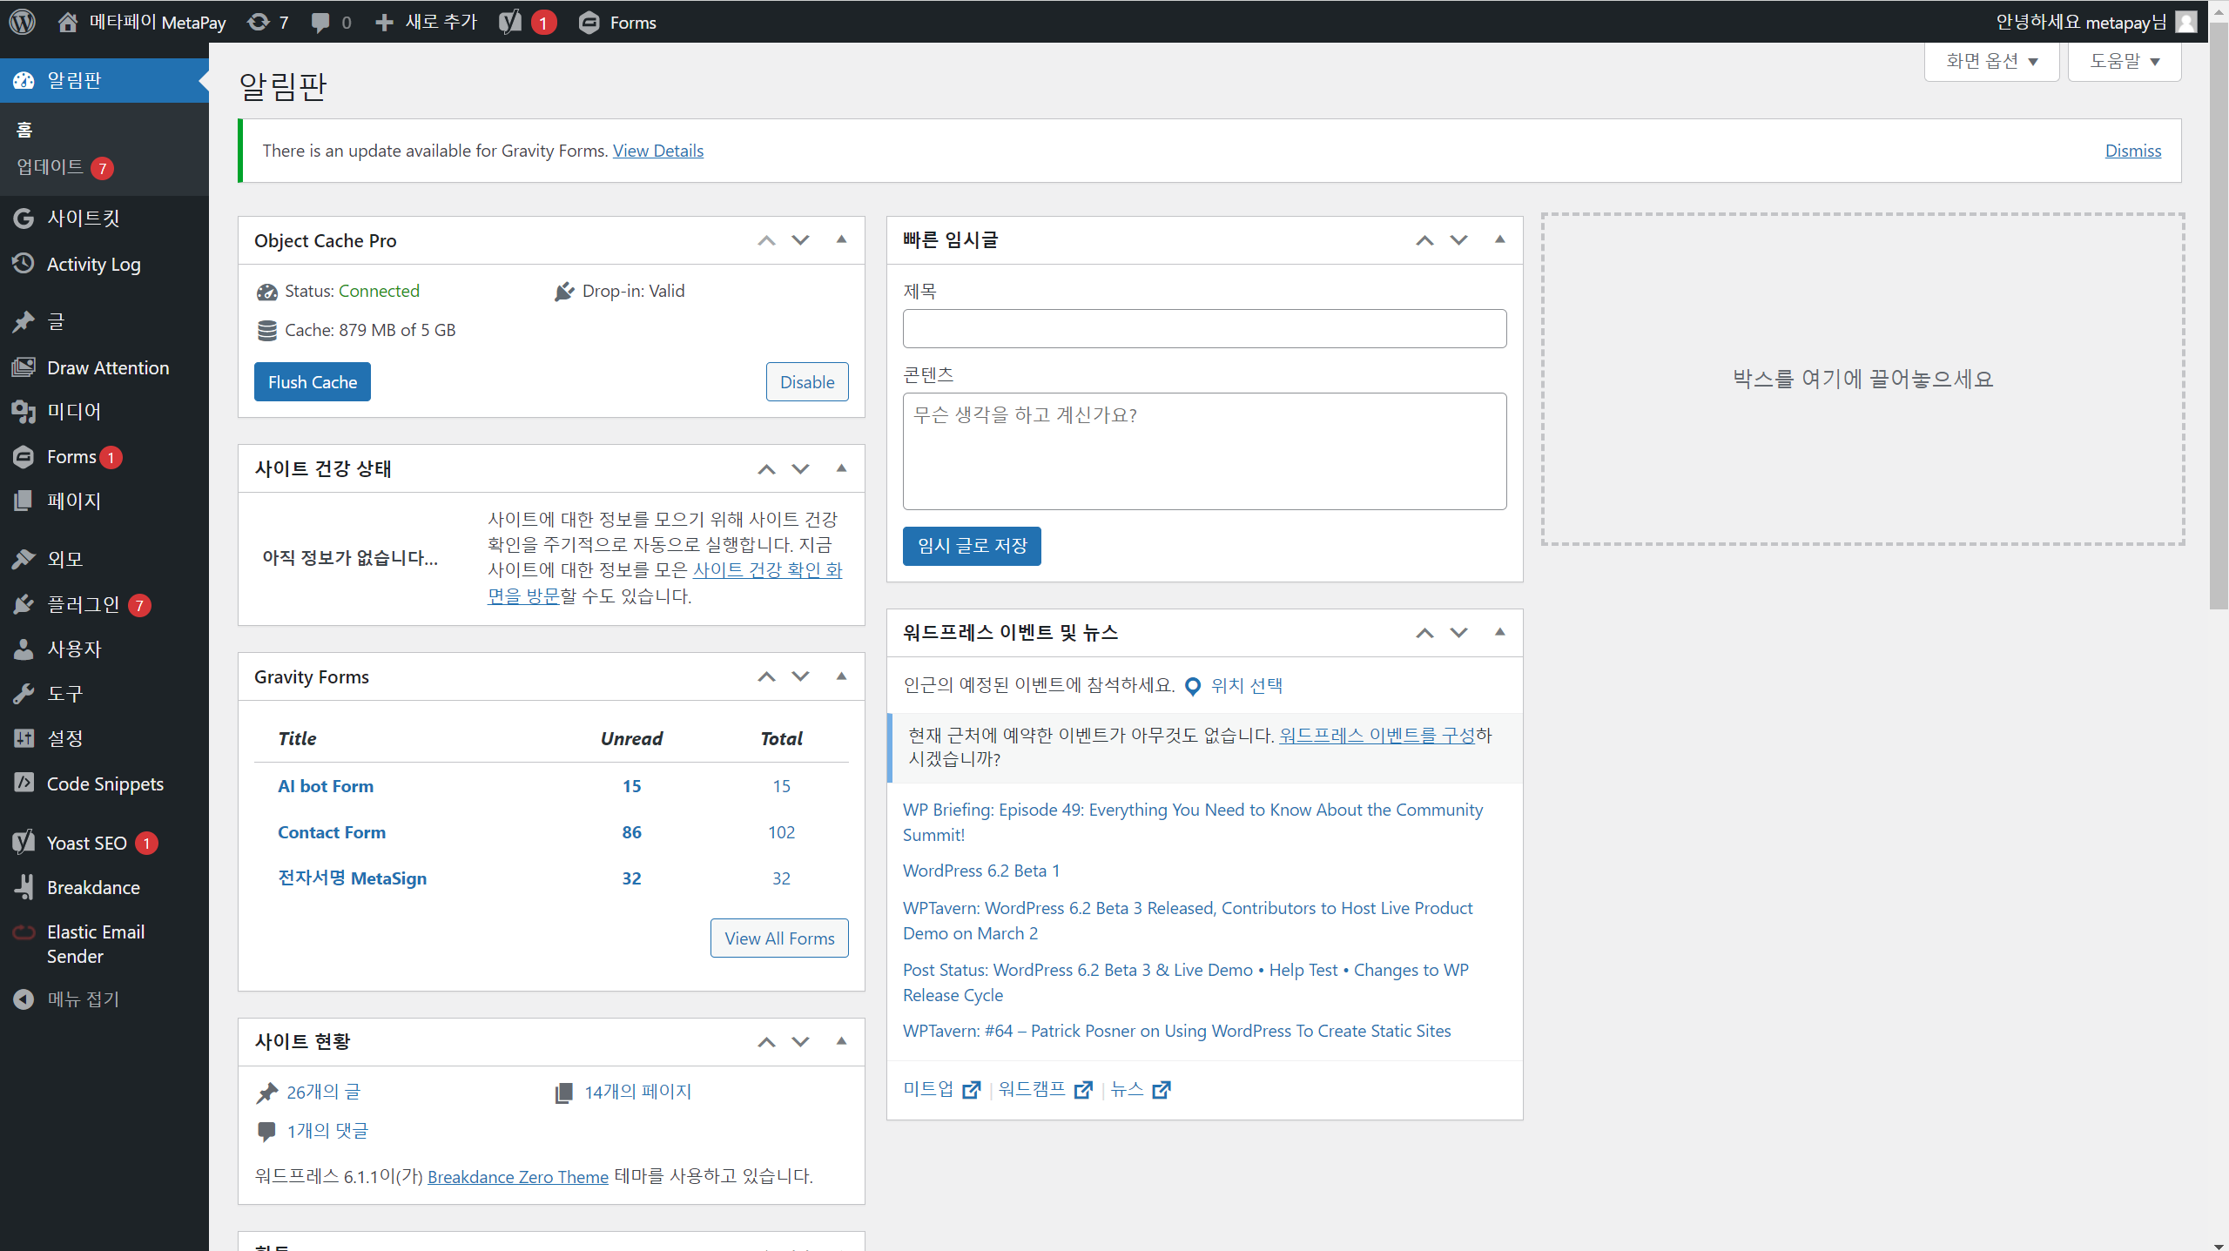
WordPress 관리자

Slide 9
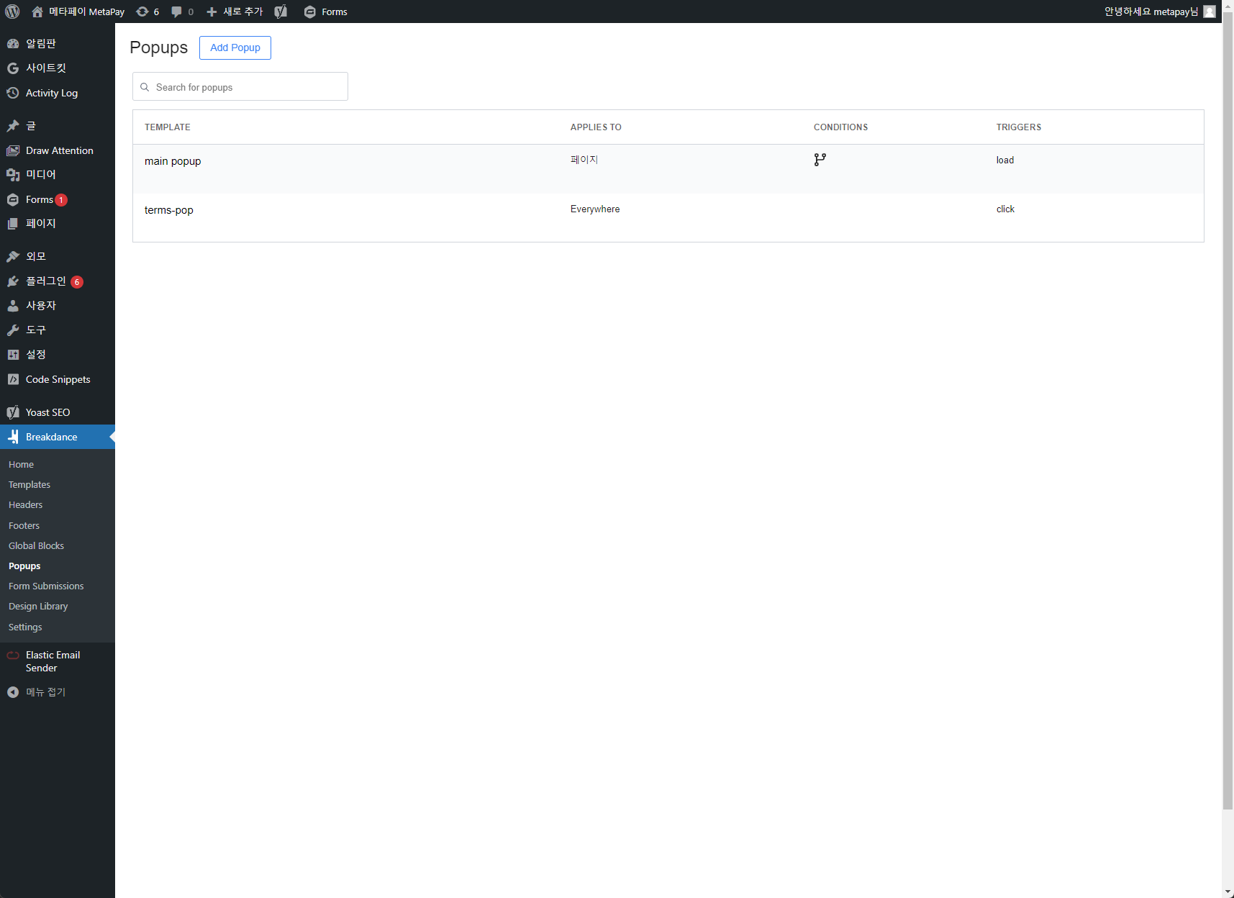
WordPress 관리자
팝업관리

Slide 10
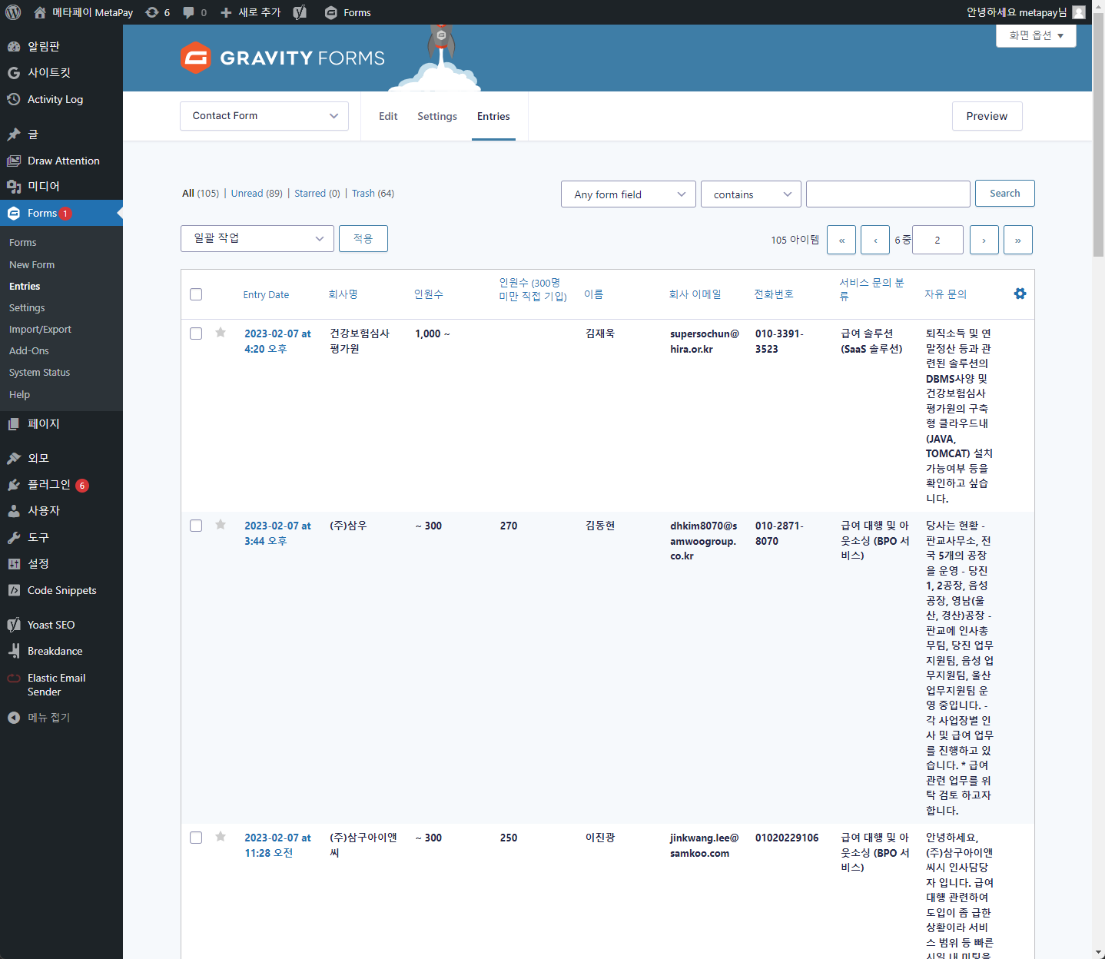
WordPress 관리자
가입 도입 문의

Slide 11
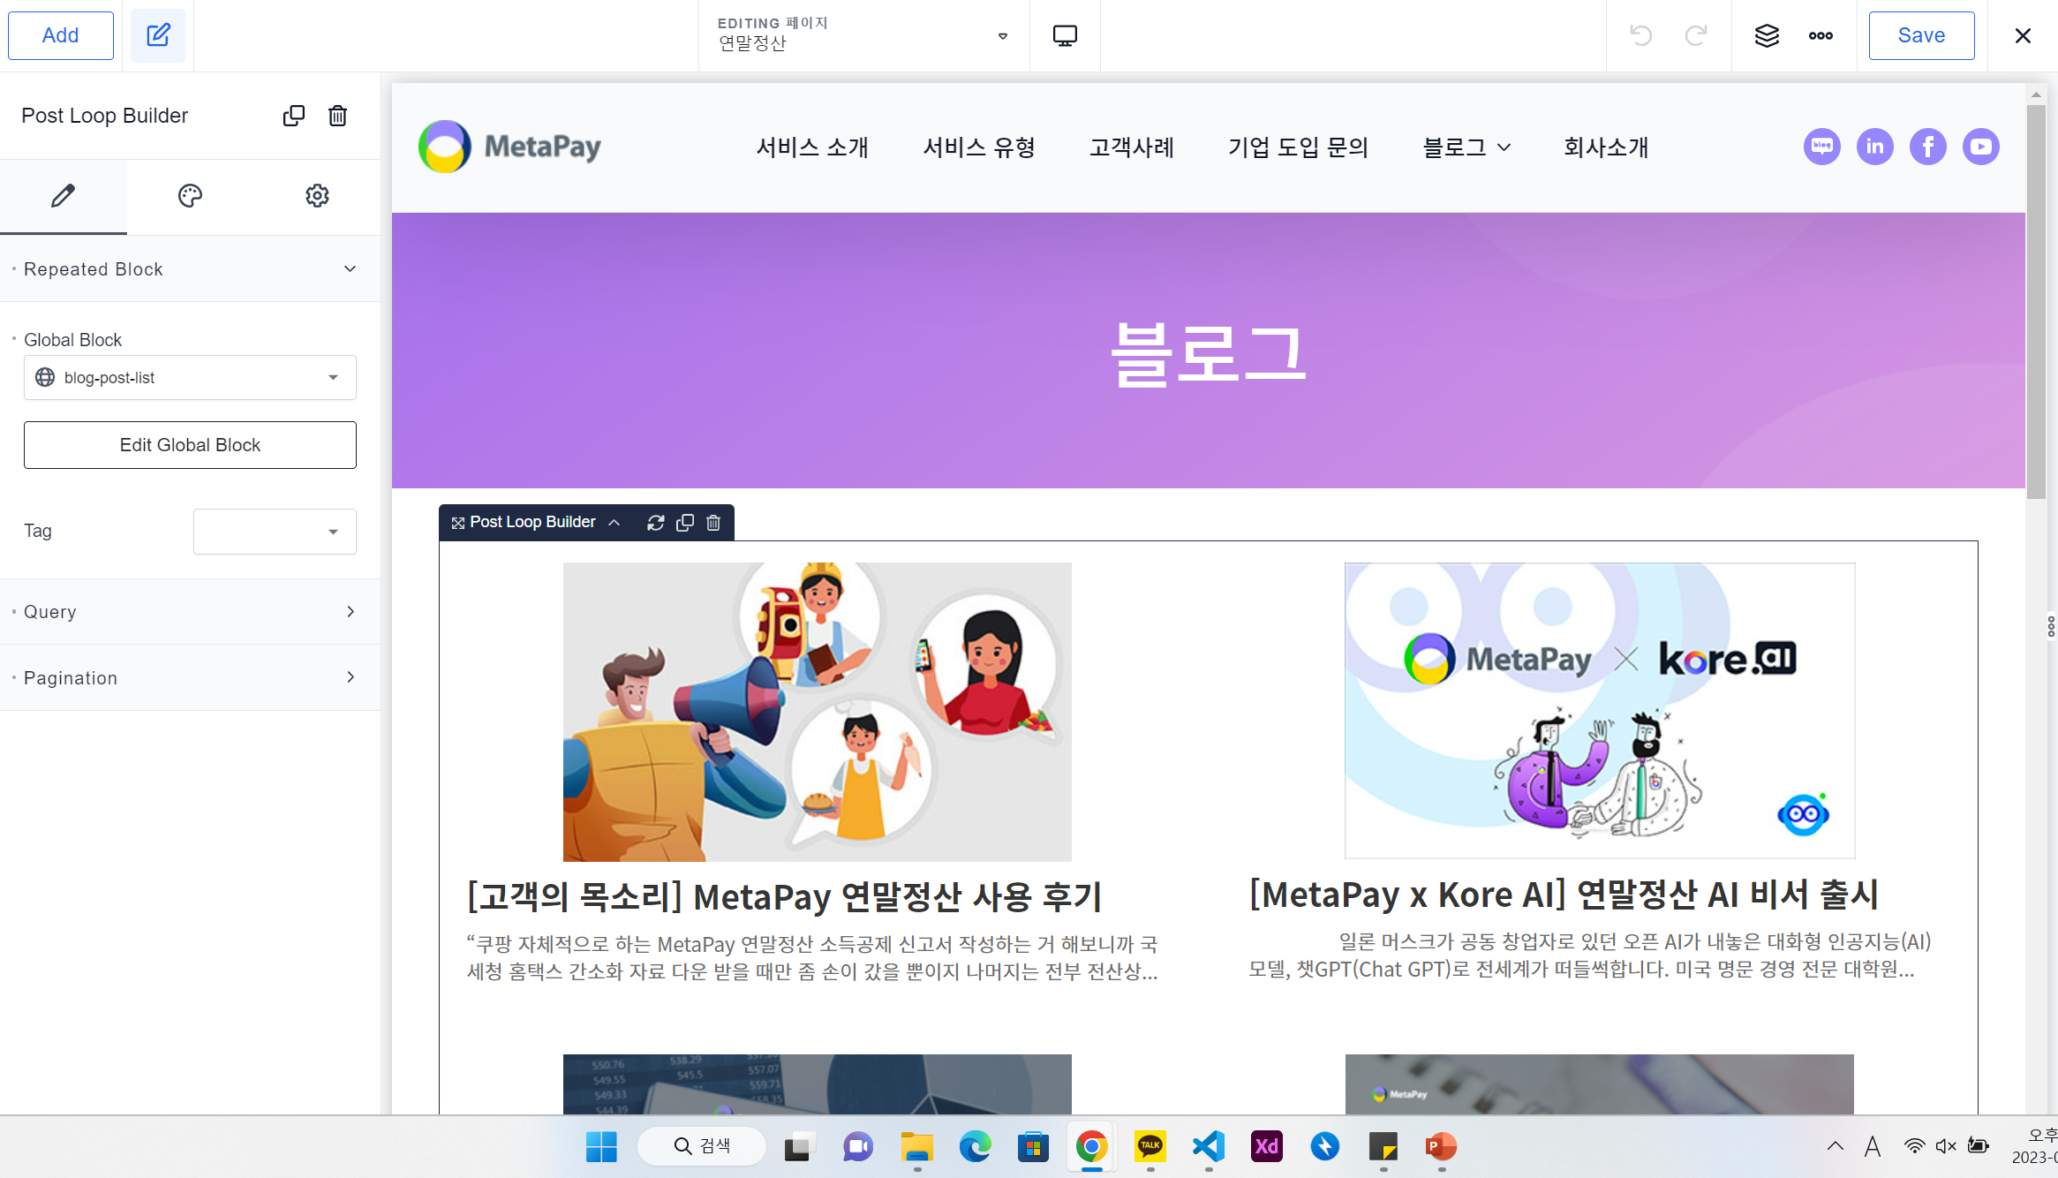
WordPress 관리자
블로그관리

Slide 12
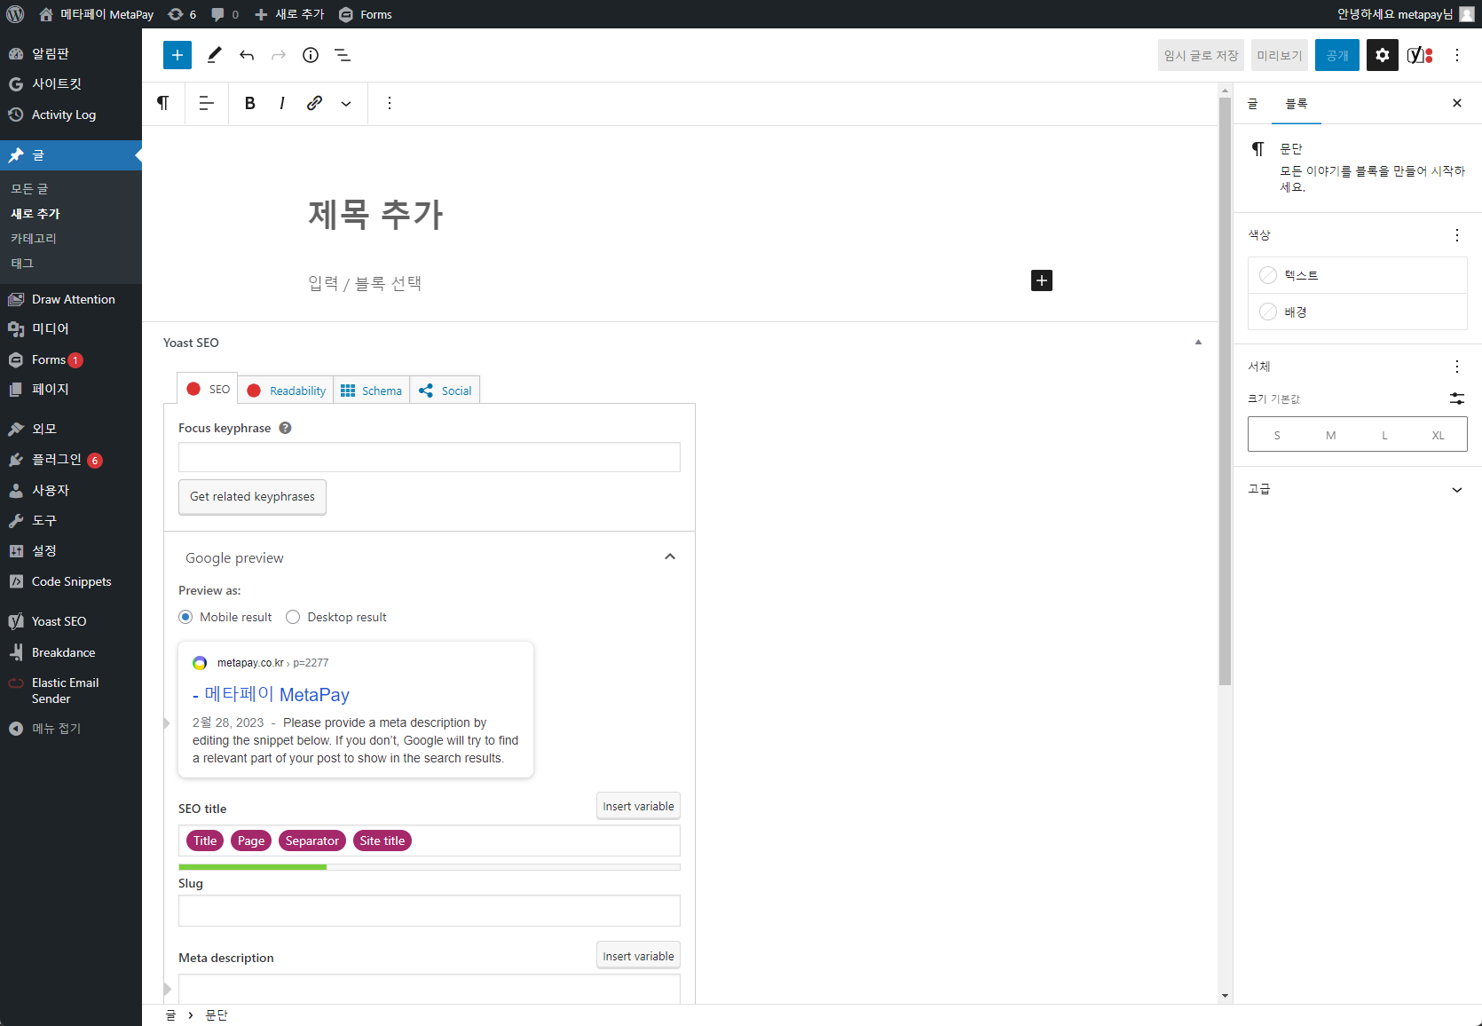
WordPress 관리자
블로그관리

Slide 13
WordPress 장단점
장점
단점
1. 다양한 테마와 플러그인
2. 관리자 기능 사용
3. 모바일 웹 구축이 쉬움
4. 개발인력 최소화
5. 개발기간 단축
1. 커스터마이징의 한계
2. 관리기능의 학습 필요
3. 워드프레스 한글 정보 부족
4. 보안의 취약
5. 워드프레스 사이트의 저속

Slide 14
관리자 개발 요건
MetaPay CMS
1. 팝업관리
- 팝업 노출 일정관리
- 팝업 리스트 관리
- 팝업 이미지 관리
2. 가입도입문의
- 가입도입문의화면관리
- 문의 리스트 관리
3. 블로그 관리
- 리스트 관리
- 노출관리
- 블로그 쓰기
- 이벤트 관리
4. 메일 발송관리
- 가입문의 메일관리
- 이벤트 메일 관리
- 기존 고객 메일관리
- 메일 발송 관리

Slide 15
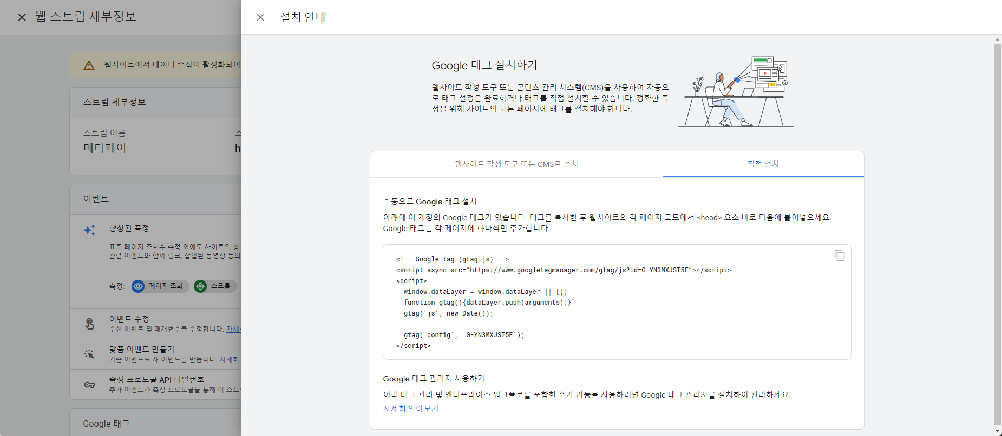
Google Analytics
Google Analytics

